Slide 1
Controle de Frequência de Aulas
Prof.: Moisés Omena
Disc.: Banco de Dados I

Slide 2
Mini-Mundo
Sobre as informações presentes no Sistema de Controle de Frequência de Alunos. Dos alunos serão armazenados os seguintes dados: código de matrícula, nome, CPF, data de nascimento, sexo e imei (identificador do celular). Do campus: código único para cada campus e nome do campus. Dos cursos: código do curso e nome do curso. Das disciplinas ofertadas: código da disciplina, nome, carga horária. Cada disciplina irá possuir um histórico de aula único, no qual constará: id do histórico gerado da aula, data da aula, presença do aluno e horário de início e saída das aulas. Os dados relativos aos professores que serão armazenados são: código único do servidor, nome e CPF.
As principais funções do sistema são de controle da entrada e saída do aluno nas salas de aula, e gerar relatório de frequência dos alunos e realizar a chamada em sala de aula de uma forma mais prática. Ao realizar sua matrícula no Ifes, o aluno será orientado a baixar o aplicativo que dá acesso a suas informações acadêmicas e assim conseguir a liberação do seu QRCode. O aluno mais tarde receberá ainda sua carteirinha de estudante que terá um micro chip embutido, e assim como o QRCode, esta poderá ser utilizada para registro de presença nas aulas ao ser posicionada no leitor localizado nas portas das salas. A sinalização de falta ou presença respeitará o limite de 15 minutos do horário de início e fim da aula, podendo o aluno sair da sala quantas vezes achar necessário e precisar desde que no sistema não conste um período de ausência demasiadamente longo.

Slide 3
Para evitar casos onde o aluno registre sua entrada, mas permanece fora de sala durante o período da aula e só retorne ao final da mesma para conseguir a presença, os alunos serão notificados ao decorrer da aula para fazer um check in de permanência. Essa comprovação será por meio de um QRCode localizado na parede da porta, dentro da sala.
Se o aluno for desligado do seu curso por qualquer motivo, seu QRCode será automaticamente desativado. E em caso de extravio do smartphone com o acesso do aluno, este deverá requerer na instituição o bloqueio da IMEI do aparelho e uma nova liberação.
As informações obtidas serão salvas localmente caso a rede esteja off-line, até que seja possível realizar seu envio para o sistema on-line, através do qual será possível a visualização e download do relatório de frequência.
OBS.: Sistema de Controle de Frequência usando o Ifes como exemplo, mas podendo ser adquirido por qualquer instituição.

Slide 4
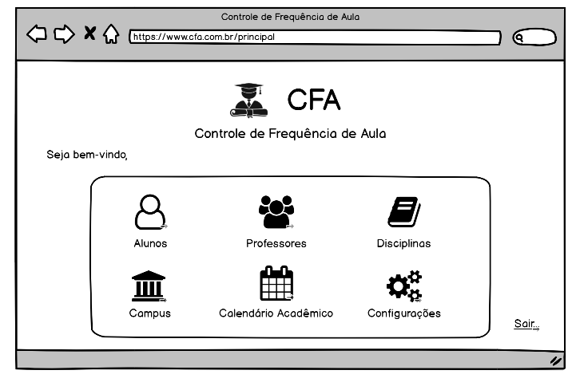
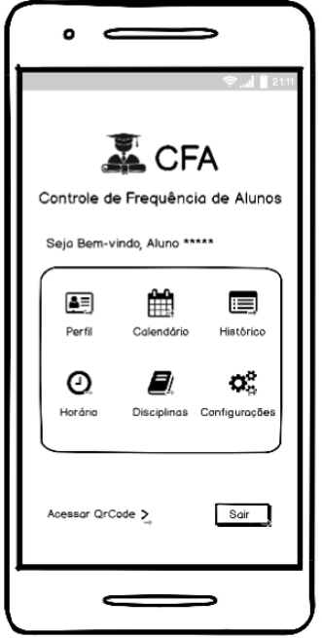
Rascunhos Básicos Da Interface (Mockups)

Slide 5
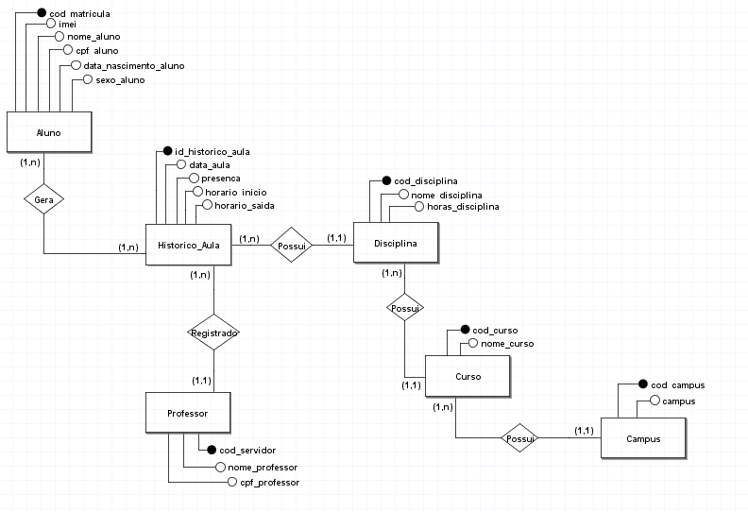
Modelo Conceitual

Slide 6
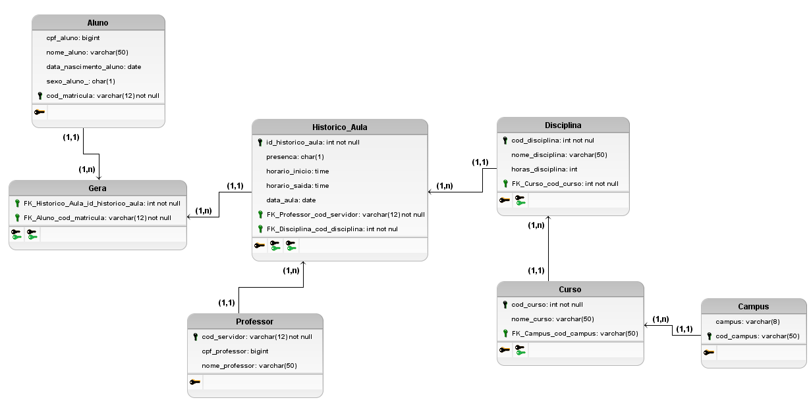
Modelo Lógico

Slide 7
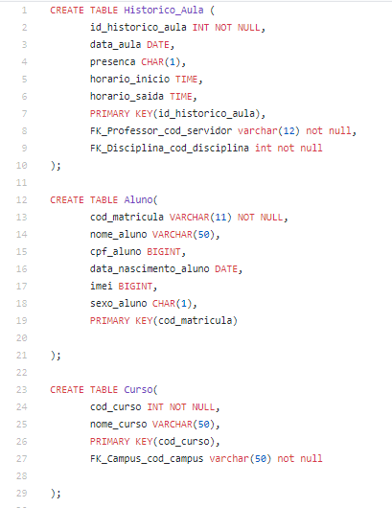
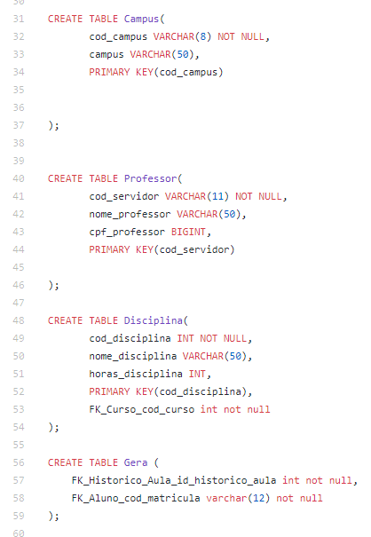
Modelo Físico

Slide 8
Principais Relatórios do Sistema
Relatório da frequência geral dos alunos por disciplina, incluindo as seguintes informações: campus onde a disciplina é ofertada, curso a qual a disciplina pertence, código da disciplina, nome da disciplina, horas disciplina, nome do professor, nome do aluno, matrícula do aluno e frequência do aluno na disciplina.
Relatório da frequência individual do aluno por disciplina, incluindo as seguintes informações: código da disciplina, nome da disciplina, nome do professor, nome do aluno, código de matrícula do aluno, frequência do aluno na disciplina, data da aula, horas disciplina, hora de entrada e saída do aluno.
Relatório geral de dados dos alunos por disciplina, incluindo as seguintes informações: código da disciplina, nome da disciplina, horas disciplina, nome do professor, campus onde a disciplina é ofertada, curso da disciplina ofertada, nome do aluno, matrícula do aluno, curso do aluno.

Slide 9
Relatório de reprovação por falta na disciplina, incluindo as seguintes informações: código da disciplina, nome da disciplina, horas disciplina, nome do professor, campus onde a disciplina foi ofertada, matrícula do aluno, frequência do aluno que reprovou por falta na disciplina.
Relatório de frequência nas disciplinas ofertadas por professor, incluindo as seguintes informações: código do servidor, nome do professor, código da disciplina, nome da disciplina, horas disciplina, campus onde a disciplina foi ofertada, média de frequência dos alunos, média de reprovação por falta.
Relatório de todas as disciplinas ofertadas por campus, incluindo as seguintes informações: código da disciplina, nome da disciplina, horas disciplina, nome do professor, curso onde a disciplina está alocada, campus onde a disciplina é ofertada.

